Slide 1
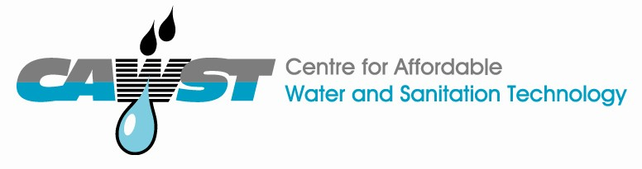
12, 2916 – 5th Avenue
Calgary, Alberta, T2A 6K4, Canadá
Teléfono: + 1 (403) 243-3285, fax: + 1 (403) 243-6199
Correo electrónico: cawst@cawst.org, sitio web: www.cawst.org
CAWST es una organización canadiense sin fines de lucro abocada al principio de que el agua limpia cambia vidas. El agua segura y el saneamiento básico son el pilar fundamental para darles poder a las personas más pobres del mundo y así romper el ciclo de la pobreza. En CAWST, creemos que el camino es enseñarles a las personas las habilidades necesarias para tener agua potable en sus hogares.
CAWST transmite conocimiento y habilidades a organizaciones e individuos en países en desarrollo a través de la educación, la capacitación y los servicios de consultoría. Esta red en constante expansión puede motivar a que en los hogares se pongan manos a la obra para satisfacer las necesidades básicas de agua y saneamiento.
Una de las principales estrategias de CAWST es hacer del conocimiento sobre el agua un saber popular. Eso se logra, en parte, con el desarrollo y la distribución gratuita de material educativo, con el objetivo de aumentar su disponibilidad para quienes más lo necesitan. Siéntase libre de copiar y distribuir este documento en cualquier formato, impreso o electrónico. Si desea utilizar alguna parte de este documento para crear su propio material, por favor asegúrese de que CAWST sea reconocido apropiadamente. Por favor, incluya nuestro sitio web: www.cawst.org.
No dude en incluir un enlace en su sitio web al sitio de CAWST. Por favor, no aloje este documento para descargar desde su sitio web ya que de vez en cuando tendremos versiones actualizadas. Envíenos un correo si tiene alguna duda o comentario.
Este documento es de contenido abierto y está elaborado bajo la licencia genérica Creative Commons Atribución 3.0. Para ver una copia de la licencia, visite: http://creativecommons.org/licenses/by/3.0
Usted puede:
Compartir: copiar, distribuir y difundir este documento.
Editar : adaptar este documento.
Bajo las siguientes condiciones:
Atribución. Debe darle crédito a CAWST como la fuente original del documento.
CAWST y sus directivos, empleados, contratistas y voluntarios no asumen ninguna responsabilidad ni dan garantía alguna por los resultados que puedan obtenerse a partir del uso de la información dada.

Slide 2

Esta presentación se utiliza con el plan de lección: TAND para poblaciones vulnerables del Manual del formador del taller sobre personas que viven con VIH/SIDA.
Disponible en www.cawst.org/resources

Slide 3

Agua segura para personas viviendo con VIH/SIDA

Slide 4
Expectativas de aprendizaje
La necesidad de agua potable es crítica para personas viviendo con VIH/SIDA
2. Se necesita un enfoque de múltiples barreras al agua segura: protección, tratamiento y almacenamiento

Slide 6
Cifra estimada de personas que viven en________ con VIH
Coloque la gráfica del país

Slide 7
Palabras claves
PVVS – Personas viviendo con VIH/SIDA
CD4 – Un conteo de células que mide el estado inmunitario de las PVVS
IO – Infecciones oportunistas comúnmente asociadas con PVVS
TAR o ARV – Terapia antiretroviral
PTMH – Prevención de la transmisión de madre a hijo

Slide 8
Agua potable y PVVS
El suministro de agua segura y limpia es crítico para el cuidado y tratamiento de VIH por las siguientes razones:
Las PVVS son muy susceptibles a los patógenos en el agua que causan diarrea (por beber agua contaminada)
La terapia anti-retroviral (ARV) tiene mejores resultados si los pacientes consumen agua no contaminada
Las madres seropositivas que optan por no amamantar necesitan agua segura para preparar la formula
(USAID, 2007. Best Practices In Social Marketing Safe Water Solution for Household Water Treatment: Lessons Learned from Population Services International Field Programs)

Slide 9
Mensage clave 1
Las personas viviendo con VIH/SIDA son muy susceptibles a los patógenos que causan la diarrea debido al consumo de agua no segura

Slide 10
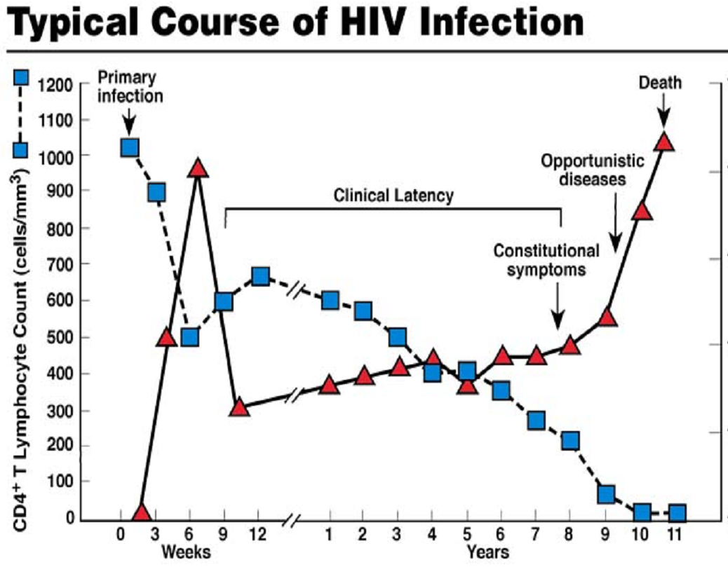

Slide 11
Agua segura y PVVS
“Los pacientes seropositivos sin acceso al agua limpia están en riesgo debido a una variedad de patógenos oportunistas. Estos patógenos son difíciles de erradicar y pueden contribuir a la deshidratación, desnutrición, y empeoramiento de las funciones inmunológicas...”
(Partners in Health, 2006. PIH Guide to the Community-Based Treatment of VIH in Resource-Poor Settings, Second Edition)

Slide 12
Agua segura y VIH
En áreas con carencia de agua segura, higiene y saneamiento, hay más casos de enfermedades y muertes entre las personas con VIH (que aun no tienen SIDA).
Los datos de África muestran que hay altos índices de infecciones oportunistas y muertes con niveles de CD4 entre 200–350
(Wood y Lawn, 2009. Should the CD4 Threshold for Starting ART be Raised? Lancet)

Slide 13
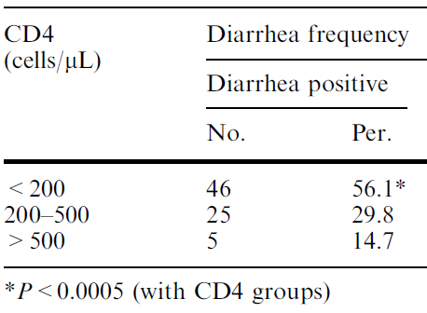
(Sadraei et al., 2005. CD4+ Cell Counts and Opportunistic Protozoa in Indian HIV-Infected Patients. Parasitol Res 97: 270–273)

Slide 14
Diarrhea y VIH (OMS)
La diarrea es la mayor causa de morbilidad (enfermedad) y mortalidad (muerte) en personas con VIH…..
Estudios recientes demostraron…que hay una reducción del 39% en los casos de diarrea ….con el tratamiento de agua a nivel domiciliar en el punto de consumo.”
- OMS 2008 “Essential prevention and care interventions for adults and adolescents living with HIV in resource-limited settings”

Slide 15
Tasa de mortalidad entre 20,000 adultos con VIH en Uganda

Slide 16
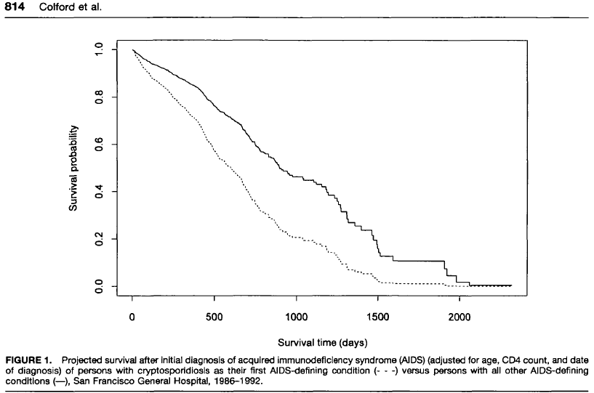
% de supervivencia de pacientes con SIDA y Cryptosporidium
Sin criptosporidiosis
Con criptosporidiosis
(Colford et al.)

Slide 17
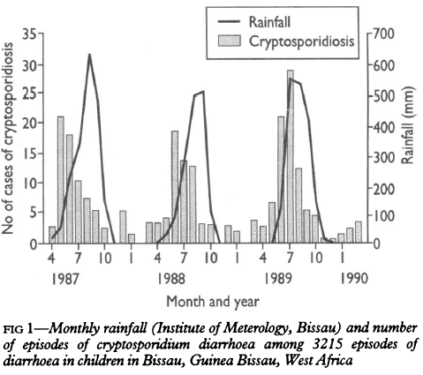
Lluvia y Criptosporidio

Slide 18
Mensage clave 1
Las personas viviendo con VIH/SIDA son muy susceptibles a los patógenos que causan la diarrea debido al consumo de agua no segura
¿Alguna pregunta?

Slide 19
VIH y alimentación suplementaria
“Cuando se implementan programas para suplementar la alimentación (por ejemplo leche formulada) de los hijos de madres con VIH, o la interrupción de la alimentación con leche materna de los bebés de madres infectadas con VIH, el suministro del tratamiento de agua afectivo es esencial para proteger la salud de los bebés”.
– WHO 2008 “Essential prevention and care interventions for adults and adolescents living with HIV in resource-limited settings”
(

Slide 20
Mensaje clave 2
La terapia anti-retroviral (ARV) se asimila mejor si las personas seropositivas consumen agua no contaminada

Slide 21
VIH y antiretrovirales
Las drogas anti-retrovirales (ARV) inhiben la replicación del VIH, aumentan los niveles de CD4 y disminuyen la taza de enfermedades oportunistas
Las drogas anti-retrovirales (ARV) se absorben mejor si los pacientes consumen agua tratada y limpia
(

Slide 22
Porcentaje de PVVS tratadas con ARV

Slide 23
Diarrea y absorción de antirretrovirales
Nivel de antirretrovirales
(Brantley et al., 2003. British Journal of Infectious Diseases

Slide 24
Agua potable y ARV
“Para implementar los programas de tratamiento para personas con VIH (por ejemplo suministro de ART, cotrimoxazole y medicinas para TB) – el acceso al agua segura es esencial para que los pacientes tomen los medicamentos evitando la diarrea, la cual reduce la absorción de la medicina.”
(OMS, 2008. Essential Prevention and Care Interventions for Adults and Adolescents Living with HIV in Resource-limited Settings)

Slide 25
Agua potable y ARV
“Para implementar los programas de tratamiento para personas con VIH el acceso al agua segura es esencial para que los pacientes tomen los medicamentos evitando la diarrea, la cual reduce la absorción de la medicina".
(OMS, 2008. Essential Prevention and Care Interventions for Adults and Adolescents Living with HIV in Resource-limited Settings)

Slide 26
Mensaje clave 2
La terapia anti-retroviral (ARV) se absorbe mejor si los pacientes consumen agua potable
¿Alguna pregunta?

Slide 27
Mensaje clave 3
Las madres seropositivas que optan por no alimentar los hijos con su leche materna necesitan agua segura para preparar la leche formulada.

Slide 28

Porcentaje de adultos viviendo con VIH que son mujeres
70
60
Africa subsahariana
50
MUNDIAL
Porcentaje
Femenino
(%)
40
Caribe
30
Asia
20
Europa e & Asia c
América Latina
10
0
1990
‘91
‘92
‘93
‘94
‘95
‘96
‘97
‘98
‘99
‘00
‘01
‘02
‘03
‘04
‘05
‘06
2007
Año
Notes:
Significa que la PTMH es importante y que los números de bebés y niños con VIH/SIDA están en aumento.

Slide 30
Alimentación suplementaria y la importancia del tratamiento de agua – OMS
Cuando las madres con VIH optan por alimentar los hijos con leche formulada, o cuando interrumpen la alimentación con leche materna, el suministro de un tratamiento de agua efectivo es esencial para proteger la salud de los niños".
– OMS 2008 “Essential prevention and care interventions for adults and adolescents living with HIV in resource-limited settings

Slide 31
Acceso al agua segura – método de barreras múltiples
Diapositiva del método de barreras múltiples

Slide 32
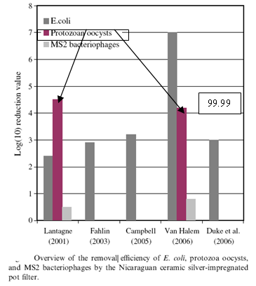
31
Modified from van Halem et al. 2009)

Slide 33
Resistencia de los patógenos al cloro
La mayor parte de bacterias
Virus
Micobacterias
Protozoos
  Giardia
  Criptosporidio
Menos
+
(Adaptado de Sobsey, UNC)

Slide 34
Conclusión Nº1
El suministro de agua segura y limpia es crítico para el cuidado y tratamiento de VIH por las siguientes razones:
Las PVVS son muy susceptibles a los patógenos en el agua que causan diarrea (por beber agua contaminada)
La terapia anti-retroviral (ARV) se absorbe mejor si los pacientes consumen agua potable
Las madres seropositivas que optan por no amamantar necesitan agua segura para preparar la formula
(USAID, 2007. Best Practices In Social Marketing Safe Water Solution for Household Water Treatment: Lessons Learned from Population Services International Field Programs)

Slide 35
Conclusión Nº2
Se necesita el enfoque de barreras múltiples al agua segura para atender a las poblaciones más vulnerables.

